Slide 1
고령자 생활 편의를 위한 앱
201610296 김 용민
201610689 방 동휘

Slide 2
목차
01
PP
개 요
주요 기능
프로그램 설계
UI 설계
진행도
▶
▶
▶
▶

Slide 3
02
개요
스마트폰을 어려워하시는 어르신들을 위해 필요한 정보들을 쉽게 볼 수 있는 편리하고 간편한 앱 개발

Slide 4
03
주요 기능
대분류 | 중 기능 | 세부기능 | 설명
정보보기 | 날씨보기 | 당일 날씨 검색 | 원하는 날의 날씨를 보여준다. 일주일의 날씨를 간략하게 보여준다.
 |  | 일주일 날씨 검색 | 일주일의 날씨를 간략하게 보여준다.
 | 스트레칭 보기 | 스트레칭 검색 | 부위별 스트레칭을 찾아서 보여준다.
 | 운동량 보기 | 만보기 보기 | 만보기를 통해서 걸음 수 와 소모 칼로리 등을 보여준다.
 | 위치 보기 | 현재 위치 탐색 | 현재 위치를 보여준다
 |  | 길 찾기 | 현재위치에서 특정위치까지의 길을 안내한다.
 | 뉴스 보기 | 최신뉴스보기 | 최신뉴스를 검색해서 보여준다.
 | 노래듣기 | 원하는 노래듣기 | 원하는 노래를 검색해서 재생한다.
 |  | 연도별 노래듣기 | 연도별 인기차트를 검색해서 재생한다.
알람 기능 | 알람 설정 | 알람 설정하기 | 원하는 시간에 알람을 설정한다.
 |  | 자동 알람 설정하기 | 15,30,60분 후의 알람을 자동으로 설정한다.
 | 긴급 알람 | 긴급SOS 알람 울리기 | 긴급상황시 SOS알람을 울린다.

Slide 5
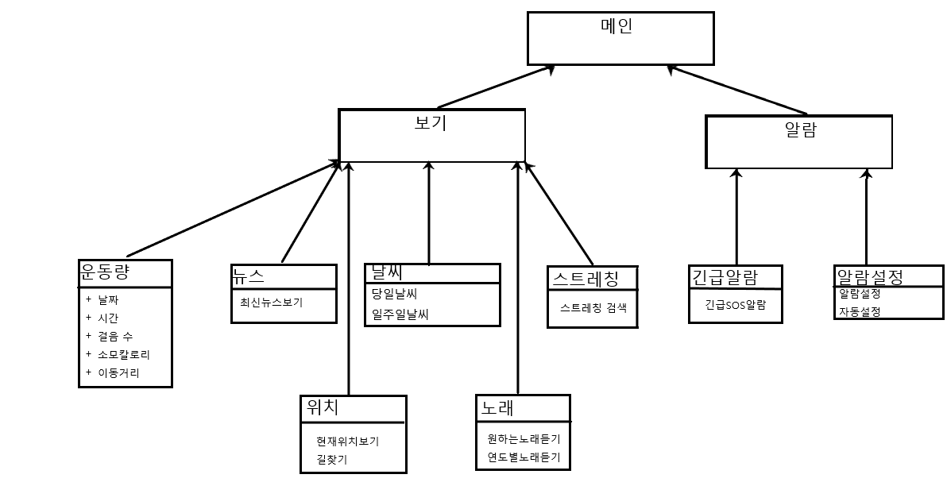
04
프로그램 설계

Slide 6
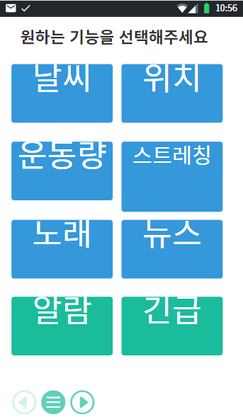
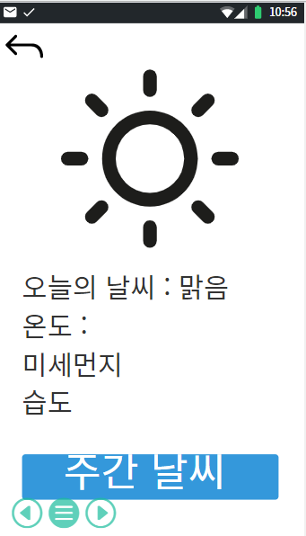
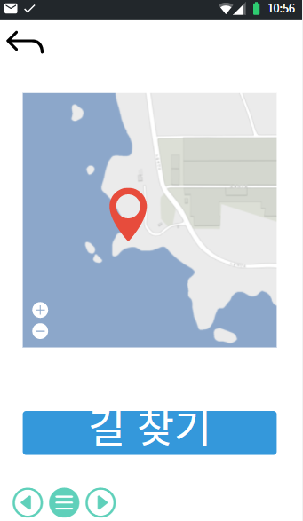
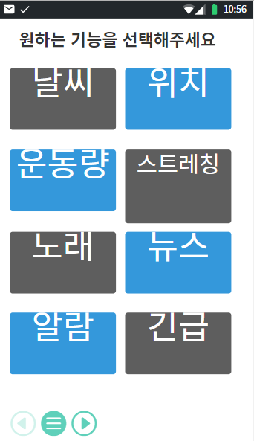
05
UI 설계
메인 날씨 위치

Slide 7
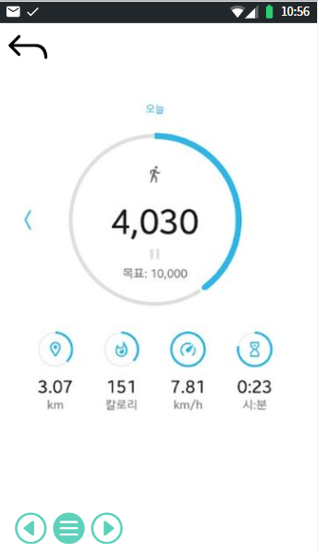
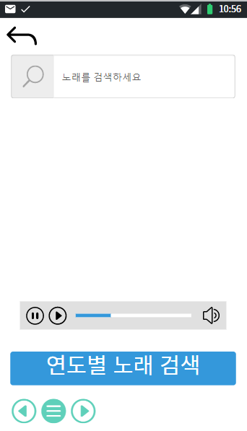
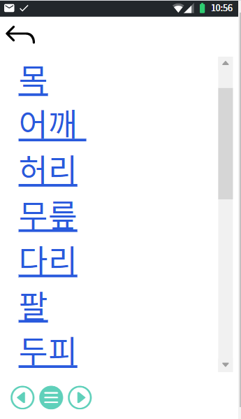
06
UI 설계
운동량 스트레칭 노래

Slide 8
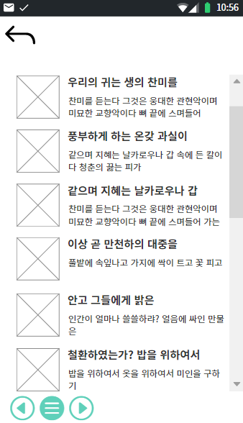
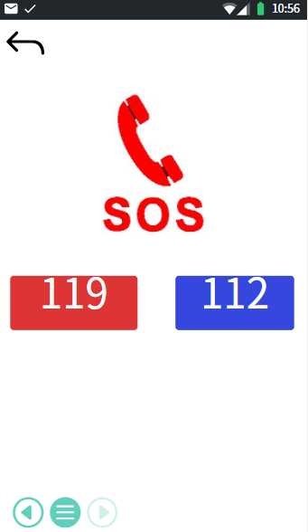
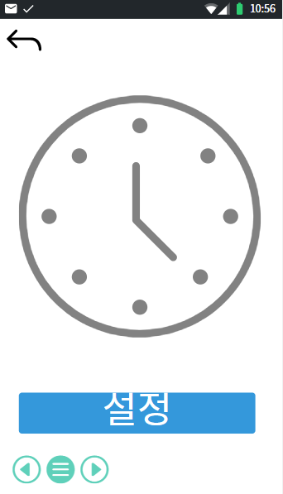
07
UI 설계
뉴스 알람 긴급

Slide 9

08
진행도
Here
사전 조사
설 계
구 현
테스트 및 조정
▶
▶
▶

